Slide 1
Trois logements
Images: pixabay

Slide 2
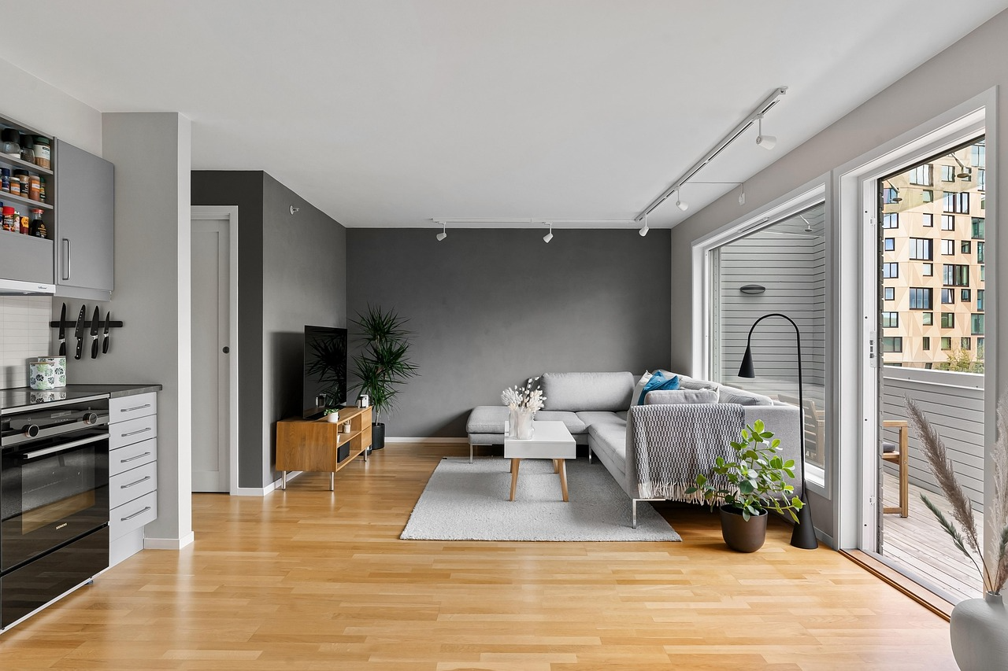
Un appartement dans un immeuble

Slide 3
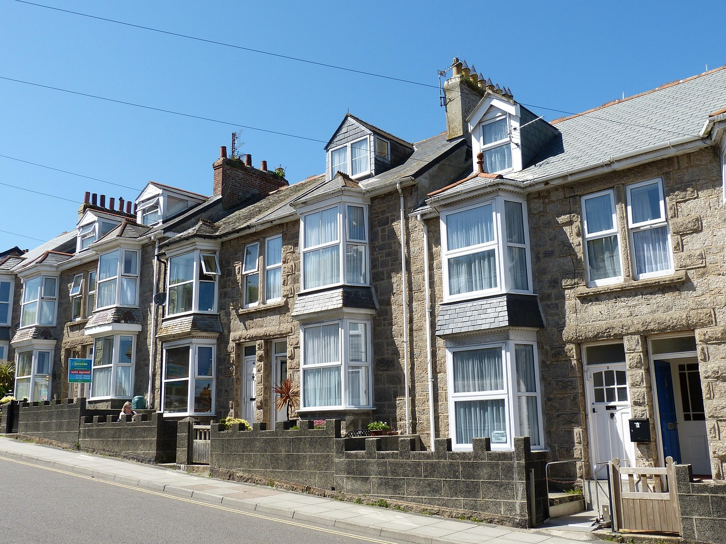
Une petite maison en ville

Slide 4
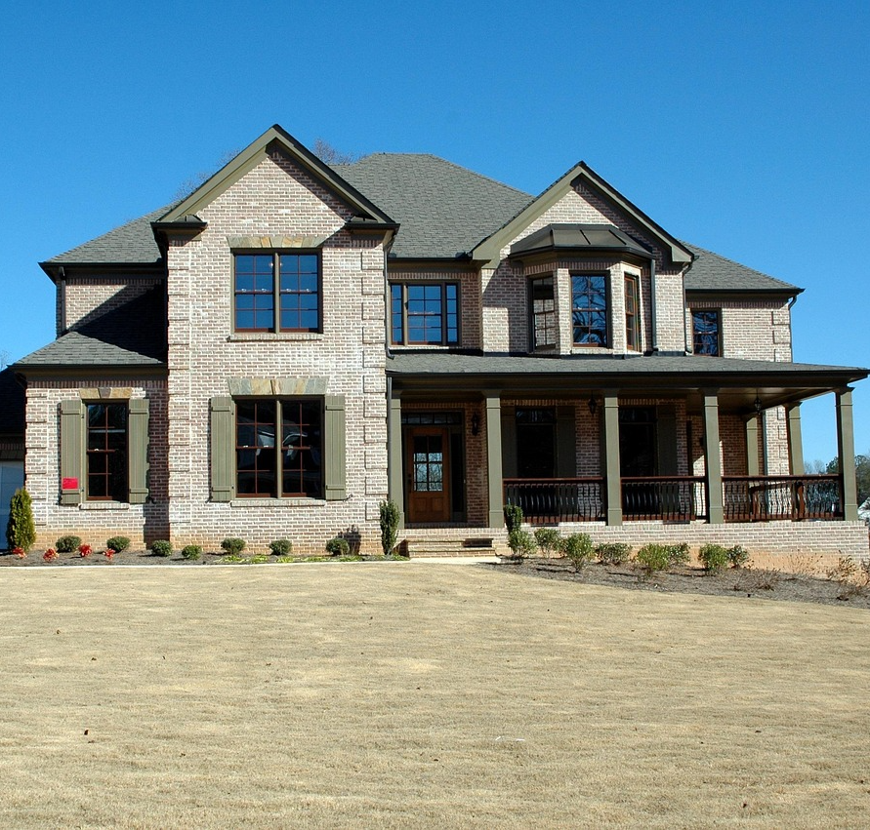
Une grande maison individuelle

